Slide 1

中国特色社会主义社会建设
马克思主义学院 黄瑶
huangyao728@163.com 13520067259

Slide 2
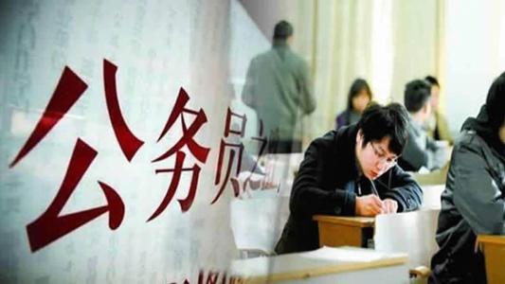
某省公务员考试——申论
假使你是被派到Y县的调研组的一员，请根据“给定材料”中的调研记录，就山岔村值得肯定的做法写一份调研提纲。（20分）
要求：
（1）紧扣材料，要点完整；
（2）内容具体，条例清晰；
（3）不超过500字。

Slide 3
某省公务员考试——申论
背景介绍
边区+人多地少
自然条件优势
农业为主
生产力薄弱
生产结构单一
贫困
扶贫+新农村
帮扶资金
基础设施建设（修路、基地）
教育投入
P.S.文化基地
有着良好区位优势和自然条件的Y县城关镇山岔村，多年来却受人多地少、农业基础薄弱、产业结构单一等因素制约，2012年全村人均纯收入仅为3800元，约三成的人口处在贫困线下。在各方努力下，该村2013年实现了整村脱贫，2015年建成省级美丽乡村，2016 年被评为市级卫生村，2017 年列入小康村建设项目。日前，调研组对山岔村进行了调研，以下是调研记录：
村党支部书记L介绍说，为了彻底改变贫围面貌，2013年，村上联系帮扶单位省环保厅、相关银行，反映发展意见，争取帮扶资金。山岔村通过整合帮扶资金，建成了180 平方米的文化宣传基地，安装太阳能路灯10盏，硬化村内道路3公里，硬化西环路至山岔村道路35公里，还积极争取财政、建设、文化、扶贫等部门资金，实施了清溪小学及幼儿园新建工程。

Slide 4
该村还积极鼓励农户成立合作社，通过土地流转，形成合作社式的劳作模式，发展现代设施农业、养殖业，并引导群众有计划地种植经济作物。
杨自龙家以前是村里有名的贫困户。原本东奔西走做临时工的他，在村党支部的鼓励下，争取到帮扶贷款90万元以及村级发展互助资金协会所注入的资金30万元，牵头成立了吉隆田农产品产销专业合作社，先后搭建起17座大棚种植草莓。因为绿色环保，来采摘的人很多，经济收入年年增长。
据记载，山岔村以前有九盘水磨，它们在清朝同治年间被焚烧殆尽。清光绪初年，本村村民王升贵，王好存父子重新修建一盘水磨， 用于解决老百姓无处磨面的问题。加工场面十分红火，这盘具有传奇色彩的水墨保留到了今天，他不但让后人了解先辈生活，也激励了大家齐心奔小康的勇气，被Y县人民政府授为县文物保护单位。
合作社-劳作
丰富产业结构
帮扶贷款
合作社-产销
挖掘文化资源

Slide 5
“我们确立了‘一心多景， 一轴三廓，四片联动’发展格局。”城关镇党委书记X如是说。他介绍：山岔村2014年被纳入了市级美丽乡村建设行列，城关镇抓住这一机遇，积极为该村出良策，确定以“传承九磨文化，做足山水文章”为主线，因地制宜发展乡村旅游业。该村下决心把发展乡村旅游作为带动全村致富的一个新举措，依托自然资源，发挥山岔村天然水源的优势，彰显历史印记，融合文化元素，做活水的文章，打造避暑休闲的美丽村庄。
L书记说，该村2014年修建了占地650平方米的老年文化活动广场，2015年利用省市县三级配套资金打造了占地7800平方米的水磨文化广场，2016年建成了2000平方米的人造草坪球场并精心打造了四百米长的历史文化艺术墙。这些设施不仅丰富了群众文化生活，而且使村民在潜移默化中受到教育，社会风气也越来越好。
美丽乡村（村庄）
旅游业
（天然水源优势、自然资源、文化元素、历史印记）
文化广场
历史文化艺术墙
群众文化生活
社会风气

Slide 6
岔村古时就因县八景之一的 “烽火夕照”而负盛名。夕阳将落未落之时，晚霞赤红如血，涂遍半边天空，如一幅色彩溢漾的油画。置身此处，山川河流尽收眼底，其景象在夏日最为艳丽壮观。据此，山岔村2016年建成烽火夕照长城墙，山神庙观景平台和小游园，同时恢复了重阳民俗文化活动。
“我们村已通过省、市美丽乡村建设验收，打造了一个不要门票的乡村旅游景点。到这里来，能品野菜、听蛙声、忆水磨、体验农耕文化，看得见山，望得见水，留得住乡愁。”L书记高兴地告诉我们。
依托美丽乡村建设，部分村民办起了农家乐。周云是村里的致富带头人，2014年市级美丽乡村建设，他看到了商机，有效利用自家宅院，开办“农家乐”。“道路全部硬化，环境干净整洁，景观美丽还有故事，这吸引来了不少游客，生意一天比一天好，一个月纯利润有一万多元。”周云笑呵呵地说。
旅游业
（自然资源、文化资源）
民俗文化
旅游景点
服务业-产业机构
服务业-产业结构
公共设施
环境治理

Slide 7
山岔村把家训作为优秀传统文化传承发扬，在全村范围内从家谱村史、牌匾楹联、经典家训中广泛征集好家训，使该村成为忽忽挂家训、家家立家规的“家训村”，以文明家风推动良好社会风气形成。周云家的大门口贴的是“家庭和谐，邻里相亲”对于周云来说，好的家训是他家庭和睦、创业致富的根本。周云说:“自从挂上了家训牌，全村的人就开始讨论张家或者李家的家风，不但监督别人，而且反观自己、要求自己。教育孩子。大家和睦相处，邻里亲近。”
资料来源http://www.sohu.com/a/279208203_799135
弘扬传统文化（家训）

Slide 8
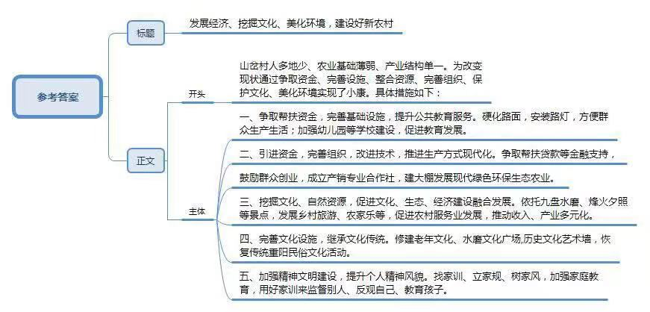

Slide 9

主要内容
中国特色社会主义社会建设理论与制度现状
发展中保障和改善民生的目标
加强和创新社会治理
坚持和维护国家安全
总结

Slide 10
教材纲要
第一节 中国特色社会主义社会建
设理论与制度
一、中国特色社会主义社会建设理论
二、中国特色社会主义社会制度
第二节 在发展中保障和改善民生
一、增进民生福祉是发展的根本目的
二、坚决打赢脱贫攻坚战
三、全面建成多层次社会保障体系
四、不断促进社会公平正义
第三节 加强和创新社会治理
一、推进社会治理现代化
二、打造共建共治共享的社会治理格局
三、维护社会和谐稳定
第四节 坚持总体国家安全观
一、坚持总体国家安全观的重要意义和丰富内涵
二、维护重点领域国家安全

Slide 11
引言：什么是社会
《词典》：由一定经济基础和上层建筑构成的整体；泛指由于共同物质条件而相互联系起来的人群。
《辞海》：以一定的物质生产活动为基础而相互联系的人类生活共同体。
《社会学》：一个结构化了的社会关系体系，依据某种共享文化，把人们联系在一起。有些社会规模很小，狩猎者和采集者的社会仅有几十人；有的社会又非常大，包括数以百万的人口，如我国社会就有十几亿的人口。

Slide 12
一、我国社会主义社会建设理论与制度现状
中国特色社会主义社会建设理论
中国特色社会主义社会制度现状

Slide 13
(一)中国特色社会主义社会建设理论
建设社会文明、促进社会和谐的理论
在发展中保障和改善民生的理论
促进社会公平正义的理论
精准扶贫的理论
加强和创新社会治理的理论
坚持总体国家安全观的理论

Slide 14
1.建设社会文明、促进社会和谐的理论
社会文明、和谐是社会主义社会建设的目标、特征、需要、期盼、属性、理想。
要按照一定的要求，“五位一体”整体推进
社会建设
经济建设
政治建设
文化建设
生态建设

Slide 15
2.在发展中保障和改善民生的理论
党的19大，习近平总书记指出，中国特色社会主义进入新阶段，特征之一就是社会矛盾的变化，从原先的“人民日益增长的物质文化需要同落后的社会生产之间的矛盾”，转化为“人民日益增长的美好生活需要和不平衡不充分发展之间的矛盾”。
保障和改善民生是社会建设的重点，也社会主义发展的目标。
民生：人民的生活，包括衣食住行、就业、教育、医疗、养老等。

Slide 16
3.促进社会公平正义的理论
社会公平正义的核心是权力公平、机会公平、规则公平，权力公平是基础，机会公平是前提，规则公平是保障。
公平是公正平等、不偏向、不偏袒。
什么是正义？
19世纪观点：使最大多数人获得最大幸福就是正义。
20世纪罗尔斯的《正义论》补充：除了两个“最大”之外，社会还要为最不幸者谋求最大幸福。（正义第一原则、第二原则）

Slide 17
4.精准扶贫的理论
共同富裕是社会主义本质要求
全部人口的脱贫是2020年全面建成小康社会的指标。
所以，扶贫要精准，脱贫要有效。
2020、2035、2050的目标才能逐步实现。

Slide 18
5.加强和创新社会治理的理论
从管理到治理：
主体：从单一政府到多元利益相关者参与
方式：从简单行政命令到多元民主协商
相关法律法规、体制机制跟进
达到共建、共治、共享的效果，凝聚和激发社会力量，解决社会问题和矛盾。
比如，课堂管理和学校管理，从命令到形成各方参与的沟通制度。

Slide 19
6.坚持总体国家安全观的理论
《孙子兵法·始计第一》“兵者，国之大事，死生之地，存亡之道，不可不察也。”
军事是一个国家很重大的事情，决定一个国家的生死存亡，不能不被重视。国家安全稳定同理！
我们的文化：人不犯我、我不犯人
某些西方国家的文化：主导世界、打倒老二
帝国主义亡我之心不死
我国是陆地邻国和海洋邻国最多的国家
印度领土争端、钓鱼岛问题、台湾问题、香港问题、新疆715事件、藏独问题
不要担心、有国家安全意识，《孟子二章》内无法家拂士，外无敌国外患者，国恒亡。

Slide 20
（二）中国特色社会主义社会制度现状
社会制度
经济制度
政治制度
文化制度
生态制度

Slide 21
社会制度
各级教育
劳动就业
医疗卫生
社会保障
社会治理

Slide 22

1. 教育制度
教育制度：规范各类教育机构与组织体系及其运行而制定的各种规则和原则的总和，具有传承文明和传播先进文化、推进社会民主政治建设、促进经济科学发展、培养人才、推动自主创新等功能。
《中华人民共和国义务教育法》
《中华人民共和国教育法》
《中华人民共和国高等教育法》
《中小学教师违反职业道德行为处理办法
修订）》

Slide 23
为什么各个教育阶段都有思想政治课？ 新时代高校思政课的根本依循
2016年全国高校思想政治工作会议，对新时代中国高等教育发展提出“四服务”、“三培养”和立德树人的目标、要求和任务。
“四服务”：“我国高等教育发展方向要同我国发展的现实目标和未来方向紧密联系在一起，为人民服务，为中国共产党治国理政服务，为巩固和发展中国特色社会主义制度服务，为改革开放和社会主义现代化建设服务”。

Slide 24
“三培养”：“高校思想政治工作关系高校培养什么样的人、如何培养人以及为谁培养人这个根本问题”。
全国高校思想政治工作会议提出：立德树人高校办学的“根本任务”，强调“坚持把立德树人作为中心环节”的要求，升华“高校立身之本在于立德树人”的意境。

Slide 25
从“四服务” “三培养”和“根本任务”的结合上，提出“加快推进教育现代化、建设教育强国、办好人民满意的教育，努力培养担当民族复兴大任的时代新人，培养德智体美劳全面发展的社会主义建设者和接班人”的要求。
确定了高校思想政治教育和思政课建设的根本依循。

Slide 26
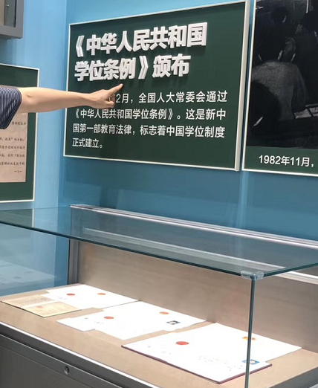
国展“伟大历程 辉煌成就”
《中华人民共和国学位条例》颁布
1980年2月

Slide 27
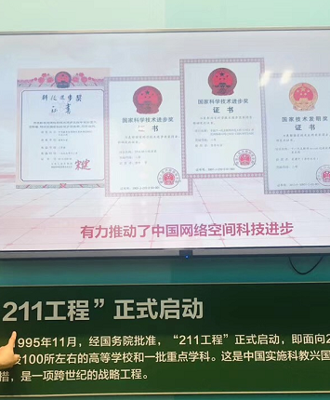
211工程是指面向21世纪、重点建设100所左右的高等学校和一批重点学科的建设工程。于1995年11月经国务院批准后正式启动。
“211工程”是新中国成立以来由国家立项在高等教育领域进行的规模最大、层次最高的重点建设工作，是中国政府实施“科教兴国”战略的重大举措、中华民族面对世纪之交的中国国内外形势而作出的发展高等教育的重大决策。
1995年11月，经国务院批准，原国家计委、原国家教委和财政部联合下发了《“211工程”总体建设规划》，“211工程”正式启动。
2002年9月，经国务院批准，原国家计委、教育部和财政部联合下发了《关于“十五”期间加强“211工程”项目建设的若干意见》。

Slide 28
2011年12月30日，教育部部长袁贵仁在十一届全国人大常委会第二十四次会议时表示，“211”工程和“985”工程的规模已经稳定，不再新设这两个工程的学校，同时为了注重学科导向，引入竞争机制，实施了“特色重点学科项目”对非“211”学校的国家重点学科予以支持。2016年6月，教育部官网发布了“关于宣布失效一批规范性文件的通知”，宣布《“211工程”建设实施管理办法》等一批规范性文件失效。

Slide 29
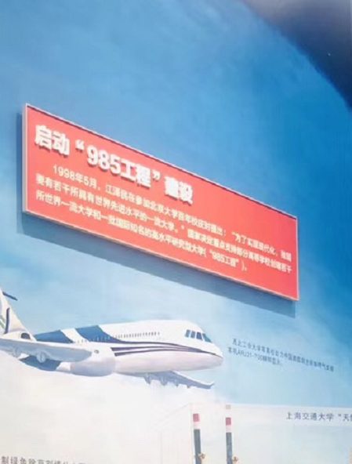
1998年5月4日，时任国家主席江泽民在庆祝北京大学建校100周年大会上代表中国共产党和中华人民共和国中央人民政府向全社会宣告：“为了实现现代化，我国要有若干所具有世界先进水平的一流大学。”1999年，国务院批转教育部《面向21世纪教育振兴行动计划》，“985工程”正式启动建设。
“985工程”一期建设率先在北京大学和清华大学开始实施。2004年，根据《2003—2007年教育振兴行动计划》，教育部、财政部印发《教育部、财政部关于继续实施“985工程”建设项目的意见》，启动二期建设。
2010年，根据《国家中长期教育改革和发展规划纲要（2010—2020年）》，教育部、财政部印发《教育部、财政部关于加快推进世界一流大学和高水平大学建设的意见》。
2011年12月30日，教育部部长袁贵仁在十一届全国人大常委会第二十四次会议时表示，不再新设这两个工程的学校，同时为了注重学科导向，引入竞争机制，实施了“985工程优势学科创新平台”。
2016年06月23日，教育部官网发布文件，宣布382份规范性文件失效，包含《关于继续实施“985工程”建设项目的意见》等“985”“211”工程以及重点、优势学科建设的相关文件。

Slide 30
庞大的教育体系
全国共有各级各类学校51.38万所，各级各类学历教育在校生2.70亿人，专任教师1626.89万人。还有非学历教育、各种培训、在线教育等。
教育制度要规范和解决：在每个学段，教谁-选拔、谁教-资质与晋升、教什么-内容与导向、怎么教-技术手段、教和学的成果评价，等问题
有学科委员会、教材委员会、学位委员会等等

Slide 31

讨论：
1、你如何看待以下社会现象；
2、如果你是政府相关部门的管理人员，你如何处理以下这些事情？
（1）孩子过早上辅导班，学业压力大；
（2）民办幼儿园大幅度转型为“普惠幼儿园”；
（3）学生与高中“协商”签订承诺书，自动放弃高考。
（4）家长辅导孩子作业

Slide 32
蔡丹
（上海师范大学教育学院心理学系教授，博士生导师。
上海师范大学儿童发展与家庭研究中心执行主任）
“我第二个孩子刚生，太太还没出院，就收到一叠宣传单。”
“补课——生下来就要补。”
“补什么呢？补游泳，说长脑子的。妈妈还要给孩子按摩，长脑子的。小朋友要给他做亲子陪伴，变聪明的。”
“现在这种情况越来越前移。”
“再过几年，我估计以后胎教市场都会很火爆，因为还没出生就要开始跑啊。”
“但是这样跑，有什么问题呢？”
“小朋友到该跑的时候跑不动了。三四年级需要开始稳定记忆的时候，他觉得很累了。”

Slide 33
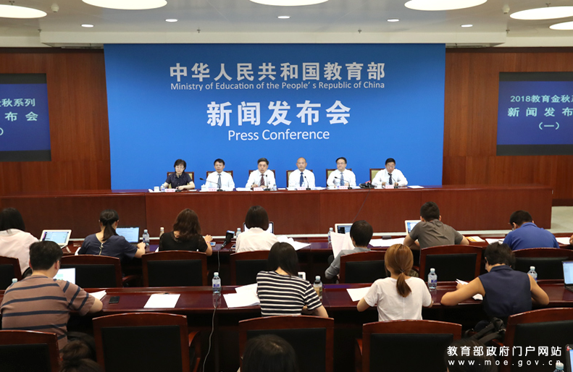
《国务院办公厅关于规范校外培训机构发展的意见》
综合治理+长效机制
（1）明确设置标准；
（2）依法登记审批；
（3）规范培训行为；
（4）强化监督管理；
（5）提高中小学育人能力；
（6）加强组织领导。

Slide 34
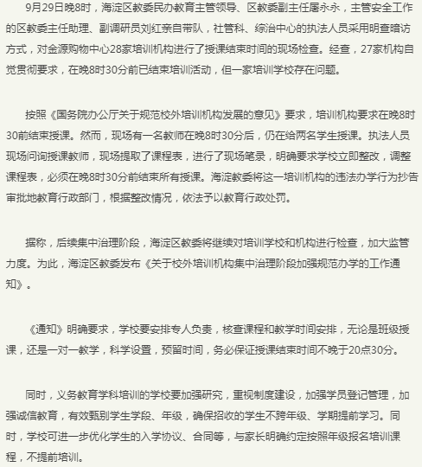
海淀区教委发布《关于校外培训机构集中治理阶段加强规范办学的工作通知》
——2018年10月1日的新闻

Slide 35
2017年4月，教育部等四部门印发的《关于实施第三期学前教育行动计划的意见》提出，到2020年，基本建成广覆盖、保基本、有质量的学前教育公共服务体系。全国学前三年毛入园率达到85%，普惠性幼儿园覆盖率达到80%左右。2018年11月，中共中央 国务院发布的《关于学前教育深化改革规范发展的若干意见》进一步强调了这个指标要求。
民办幼儿园也是公共服务的提供者，在政府补助扶持力度到位的情况下，引导民办园朝着普惠性方向发展，这一政策方向是对的。但是，强制要求民办园转为普惠园，则违背了契约精神和公平原则，容易引发更多社会问题。

Slide 36
启示：
（1）要尽快扭转政策导向。对学前教育发展目标的表述不能一刀切，应本着“保底线、保基本”的原则提出约束性目标，让各地基于实际制定各自的具体目标。先保“质”，后保“量”。
（2）科学核算普惠园办园的成本，制定合理、有效、支撑优质发展的财政补贴办法，充分调动民办园举办者的积极性。
（3）要完善监管，实现普惠与优质并重的发展目标。建立普惠性民办园动态监管体系，将普惠性民办幼儿园纳入督导评估体系，灵活运用监管结果，建立退出与问责机制。对于未达到普惠性民办幼儿园考核的园所应考虑整治或退出。
全国政协委员朱永新：“妥善处理民办园与普惠园关系”

Slide 37
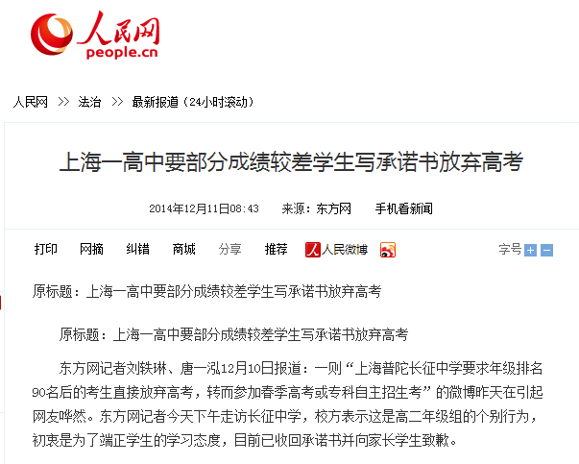
放弃“高考”？
（1）出国求学；（政策允许）
（2）家庭条件贫困；（政策支持）
（3）成绩差，学校怕影响升学率。（政策不允许）

Slide 38
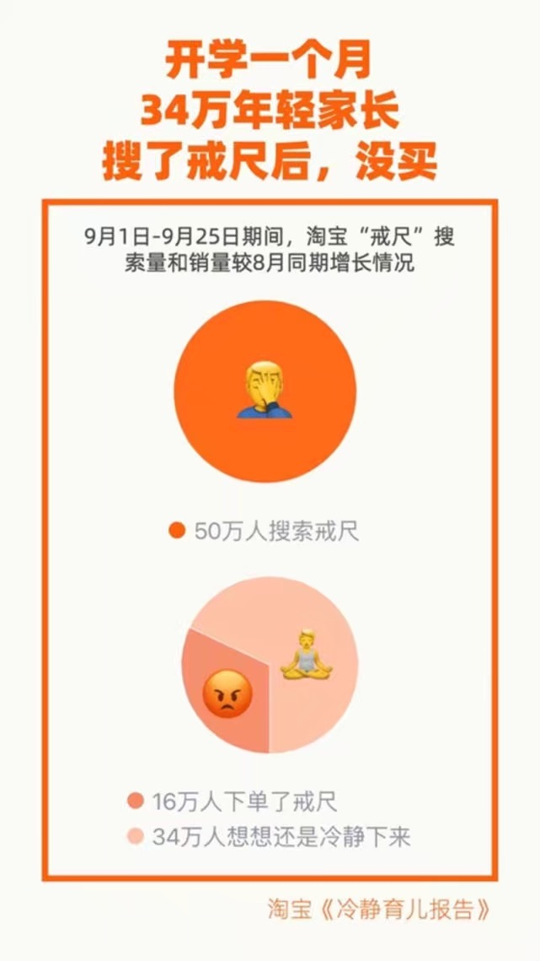
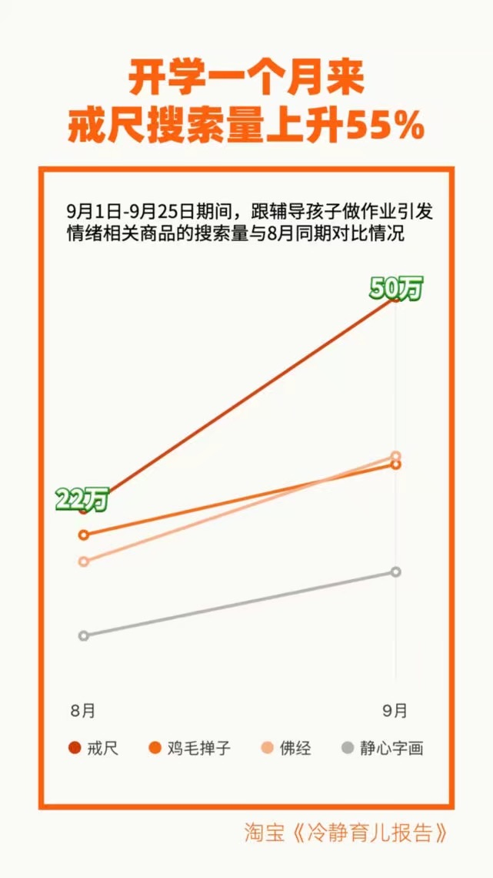
前情：“神兽归笼”，淘宝开辟了“家长庆祝专区”，大量家长都来买红酒庆祝。
开学不到一个月，戒尺的搜索量上升了55%。
家长：“打几下可以做好三年级的数学题？”
客服：“亲生的，莫生气，要耐心。”

Slide 39
2. 劳动就业制度
劳动就业制度：调整劳动和就业社会关系而制定的各种规则和原则的综合，具体个体自由保护、个体价值实现和社会安全保障等功能，对于维护社会稳定、促进社会和谐具有重要作用。
《中华人民共和国劳动法》
包含促进就业、劳动合同和集体合同、工作时间和休息休假、女职工和未成年工特殊保护、职业培训、社会保险和福利、劳动争议等章节。
就业是最大的民生，有工作、有收入、有事业、养活自己、建立家庭、抚养子女、赡养老人。

Slide 40
3. 医疗制度
为规范医疗卫生行为而制定的规则和原则的综合，涵盖医疗保障、医疗服务、公共卫生、药品供应、监管体制等各个方面。
医疗保障：城乡居民医保制度、医保药品目录
分级诊疗：小病到社区、大病到综合医院
公共卫生：重大疾病尤其是传染病的预防、监控；食品、药品、环境的监管；宣传健康教育；疫苗接种
药品供应：国家药品供应保障综合管理信息平台，廉价药消失、进口药、仿制药、保命药
监管体制：疫苗、药品质量、新药研制与审批

Slide 41
思考与讨论：
你赞同将“重大疾病”纳入医疗保障体系吗？
有人认为将治疗癌症的药物纳入医疗保障体系，会侵占其他公众的医疗社保份额，反对将其纳入，你怎么看？
《我不是药神》

Slide 42
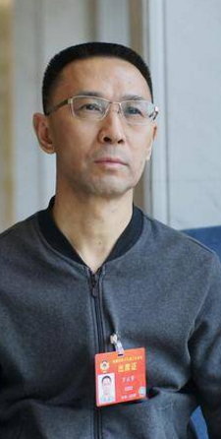
癌症筛查机制
罗永章 全国政协委员、清华大学生命学院教授
两会《关于严格规范防癌体检并尽快纳入医保的提案》（已纳入2019年工作计划）
生命之问？
“通过早诊早治，过去20年美国癌症死亡率已经下降25%，活生生的210万条人命免于死于癌症多大的意义啊。中国人为啥一旦发现癌症就是中晚期呢？”

Slide 43

总理直通车
3月5日，在李克强总理所作的政府工作报告中，明确了2019年的政府工作任务，其中在保障基本医疗卫生服务方面指出，我国受癌症困扰的家庭以千万计，要实施癌症防治行动，推进预防筛查、早诊早治和科研攻关，着力缓解民生的痛点。

Slide 44
我国癌症检出率比发达国家低3-4倍，患者5年生存率仅为31%，不到美国的一半。“体检普及率低、防癌体检不规范、体检机构医疗水平不达标，以及负责体检人员工作态度，大多数患者发现时就已到中晚期，是我国癌症死亡率居高不下、生存期短的一个重要原因。”
检查不规范，我认为是最大的问题”，罗永章指出，目前大部分国人常做体检项目都是最基本的体检指标，并不是所有人都针对肿瘤进行专项体检。“做体检并不意味着做了癌症筛查，这是两回事。”
“此外，肿瘤界公认的标准是通过病理切片进行病理分析，但病理分析也会由于医生水平的不同而导致误判。”
请你拿出方案

Slide 45
“许多癌症经过微创手术就可以治愈。只要早发现，早治疗，把病症消灭在萌芽状态，90%以上的癌症都可以被治愈。”
“不光是肿瘤可以早发现、早治疗，其实大部分疾病都可以做到这一点，未来医学提倡是治未病。”
“我国多数三甲医院常年人满为患、不堪重负，无暇开展防癌体检，且集中在少数大城市，难以形成足够的人口覆盖。”

Slide 46
国家应从政策层面提供多方面保障，严格规范防癌体检的适用范围与技术标准，加大力度整顿不规范操作，切实保证防癌体检的质量与效果，如：严防通过申请较低类别医疗器械证书获准上市的“山寨”肿瘤标志物夸大宣传、贻误迷惑消费者，全面监管过度医疗和虚假体检等。
将防癌体检重点放到一、二级医院开展，同时增强这些医院的软硬件建设，规范技术标准，让城乡居民就近接受正规检查，促进医疗资源高效率合理利用，推动深化分级诊疗制度实施。
防癌体检技术水平：不需要对这两级医院的现有技术和设备进行大规模的升级，只需进行小规模的仪器设备采购及相应的人员培训。如果指标异常，再转入一级医院。
目前市面上的防癌体检，从检测手段、方式上存在许多不同的方案，因此卫健委等相关部门在推行防癌体检的顶层设计上，搞清楚哪种方案有效、便捷，性价比高。

Slide 47
相关部门应鼓励创新检测技术与产品研发，通过技术更新提升防癌体检效率。“政府有责任推动优秀科技创新成果在癌症筛查中的普及应用，优先选用具有自主知识产权的创新产品，简化新技术进入临床使用的审批流程，缩短市场准入时间，保护和调动创新企业的积极性。”
对于防癌体检纳入医保具体如何开展，可从癌症高发地区、高危人群入手，如公务员和企事业单位职工医保中试行，在癌症早诊早治的社会经济效益显现后逐步推广，最终实现全民防癌普检。
借鉴目前商业保险参与大病医疗、商业资本投资公立医疗机构的思路，由政府引导社会资源进入，解决资金短缺问题，使医保防癌体检符合市场规律，实现良性运行。

Slide 48
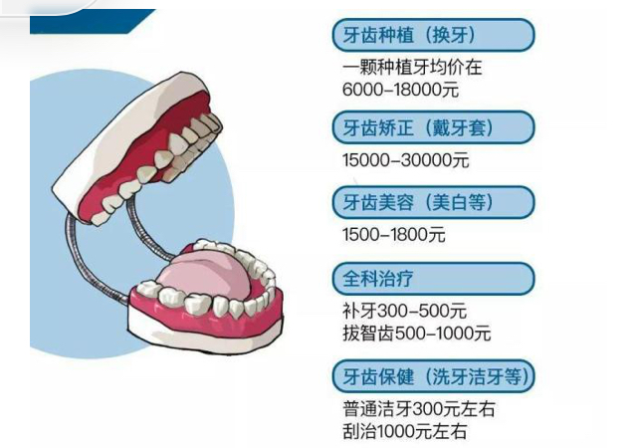
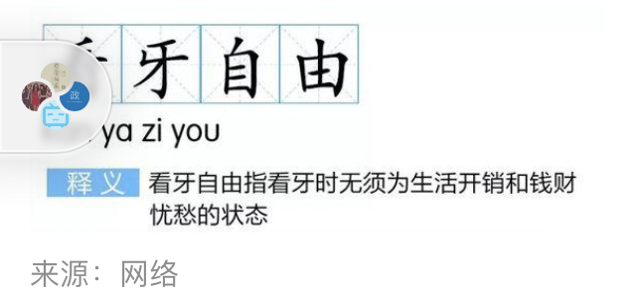
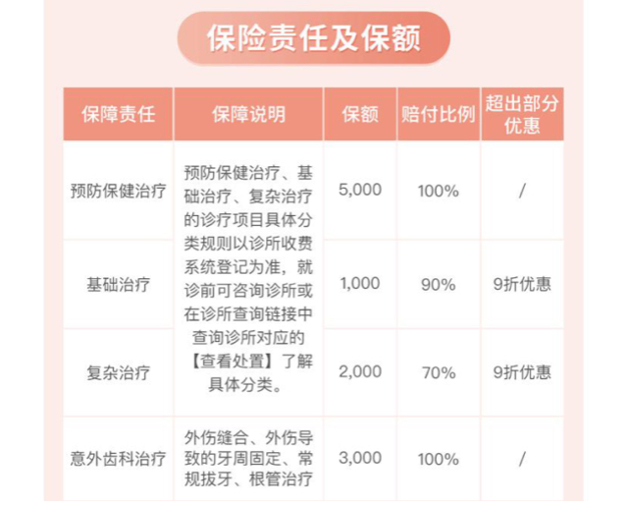
为什么贵？
（1）材料成本、人工成本；
（2）口腔项目大部分不在医保范畴内，口腔医疗服务医保覆盖项目较少，只报销基本材料费和治疗费，种牙、牙齿矫正不在医保范畴；
怎么办？
齿科保险=保险公司+齿科诊所

Slide 49
4. 社会保障体系
为保障全体社会成员的基本生存与生活需要而制定的有关社会福利、社会保险、社会救助、慈善事业、社会优抚和社会安置等一系列规则和原则的总和。
起源于17世纪英国颁布的《伊丽莎白济贫法》，19世纪俾斯麦的德国政府不断完善，1935美国颁布《社会保障法》社会保障制度成为现代社会的必须。
作用：保障公民基本生活需要、增进全体社会成员的物质和文化福利、促进社会和谐稳定。兜底：使人不因年龄、疾病、意外等原因失去劳动能力而死去。

Slide 50



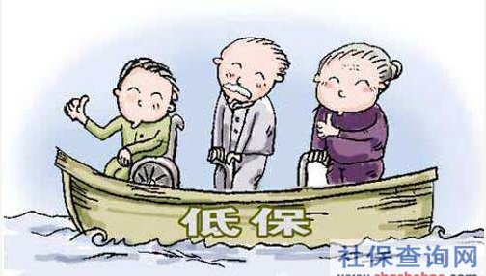
全国最低居民生活保障给予最高的城市为上海，北京、深圳紧随其后，每小时工资北京全国领先。
北京市民政局决定调整社会救助相关标准。最低生活保障标准调整为家庭月人均1000元，低收入家庭认定标准调整为家庭月人均1410元。

Slide 51
5. 社会治理制度
社会治理制度：为维护人民群众权益、协调利益矛盾、促进社会公平正义、保持社会良好秩序而制定的关于社会治理的各种规则和原则的总和。
思考与讨论：
1、社会治理是不是仅仅依靠社会治理制度？如在公共乘车工具上没有给老弱病残让座，如何处理？
2、公序良俗与社会治理制度的关系？

Slide 52
二、在发展中保障和改善民生
增进民生福祉是发展的根本目的
坚决打赢脱贫攻坚战
全面建成多层次社会保障体系

Slide 53
增进人民福祉是发展的根本目的
不断增进民生福祉是我们党立党为公、执政为民的本质要求
中国共产党是全心全意为人民服务的政党
不断增进人民福祉是社会主义本质要求
满足人民日益增长的美好生活需要，解决各类问题
不断改善民生是经济发展的根本目的和内生力
经济发展是保障的民生的基础、前提、源水、木本
不断改善民生要尽力而为、量力而行
处理好“公平”和“效率”的位置和关系

Slide 54
效率与公平
1992年，十四大提出要“兼顾效率与公平”。
1993年，十四届三中全会提出“效率优先、兼顾公平”。
1997、2002年，党的十五大、十六大都反复强调和明确要坚持“效率优先，兼顾公平”。
十六大进一步提出：“初次分配注重效率，发挥市场的作用，鼓励一部分人通过诚实劳动，合法经营先富起来。再分配注重公平，加强政府对收入分配的调节职能，调节差距过大的收入”。
2006年，十六届六中全会从构建和谐社会的角度提出要“更加注重社会公平”，把“着力发展社会事业、促进社会公平正义”作为当前的重要任务。引起了社会的广泛关注、理论界的讨论，公平与效率的关系问题成为社会热点问题。
2017年，十九大“努力实现更高质量、更有效率、更加公平、更可持续的发展！”

Slide 55
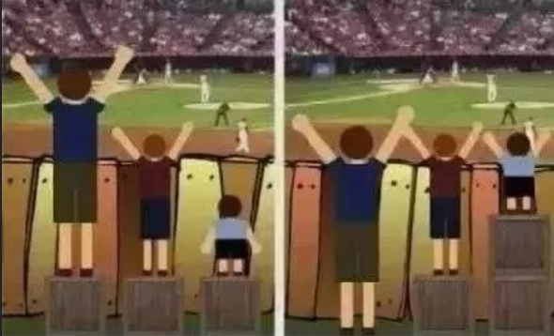
在发展中保障和改善民生 ——人民福祉
“全党必须牢记，为什么人的问题，是检验一个政党、一个政权性质的试金石。带领人民创造美好生活，是我们党始终不渝的奋斗目标。必须始终把人民利益摆在至高无上的地位，让改革发展成果更多公平惠及全体人民、朝着实现全体人民共同富裕不断迈进。”
——十九大报告
美好生活、共同富裕——奋斗目标
“公平”不等于“平等”

Slide 56
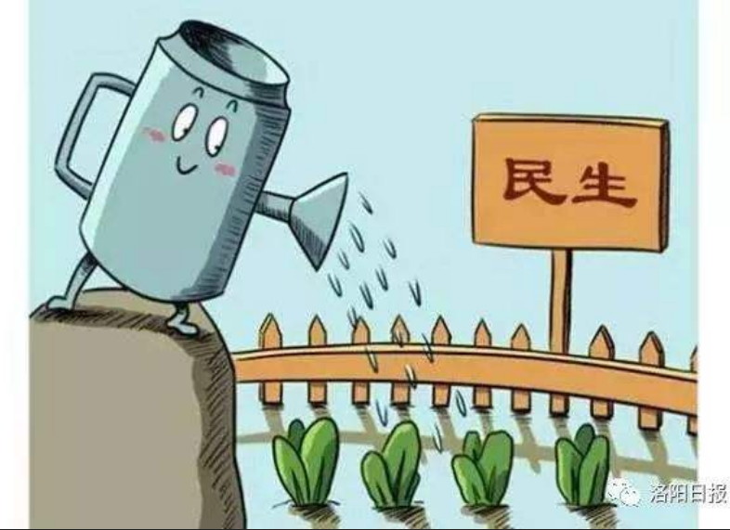
在发展中保障和改善民生 ——现实利益
“保障和改善民生要抓紧人民最关心最直接最现实的利益问题，既尽力而为，又量力而行，一件事情接着一件事情办，一年接着一年干。”
——十九大报告
利益：最切实际、直接涉及生活保障
如何干：实际干

Slide 57
《十九大报告》是今后的发展目标
“幼有所育、学有所教、劳有所得、病有所医、老有所养、住有所居、弱有所扶”
第八部分、提高保障和改善民生水平，加强和创新社会治理
（一）优先发展教育事业
（二）提高就业质量和人民收入水平
（三）加强社会保障体系建设
（四）坚决打赢脱贫攻坚战
（五）实施健康中国战略
（六）打造共建共治共享的社会治理格局
（七）有效维护国家安全

Slide 58
抓住人民 最关心最直接最现实 的利益问题
优先发展教育事业
提高就业质量和人民收入水平
加强社会保障体系建设
事实及健康中国战略
坚决打赢脱贫攻坚战
由小到大，尽力而为，量力而行

Slide 59
（一）优先发展教育事业
意义：建设教育强国是中华民族伟大复兴的基础工程，必须把教育事业放在优先位置，加快教育现代化，办好人民满意的教育。
目的：要全面贯彻党的教育方针，落实立德树人根本任务，发展素质教育，推进教育公平，培养德智体美劳全面发展的社会主义建设者和接班人。

Slide 60
不同学段的任务和目标：推动城乡义务教育一体化发展，高度重视农村义务教育，办好学前教育、特殊教育和网络教育，普及高中阶段教育，努力让每个孩子都能享有公平而有质量的教育。完善职业教育和培训体系，深化产教融合、校企合作。加快一流大学和一流学科建设，实现高等教育内涵式发展。

Slide 61
几项重要的制度和工程：健全学生资助制度，使绝大多数城乡新增劳动力接受高中阶段教育、更多接受高等教育。支持和规范社会力量兴办教育。加强师德师风建设，培养高素质教师队伍，倡导全社会尊师重教。办好继续教育，加快建设学习型社会，大力提高国民素质。

Slide 62
北京：“一老一小一青年”
2018年，北京市民政局首次发布的《北京市老龄事业发展和养老体系建设白皮书（2017）》：
“截至2017年底，全市60岁及以上户籍老年人口约333.3万，占户籍总人口的24.5%，户籍人口老龄化程度居全国第二位”，养老产业人才缺口巨大。
老年：老城区改造和老人赡养服务
幼儿：增加公办园、普惠园
青年：创新创业、毕业生就业、增加就业

Slide 63
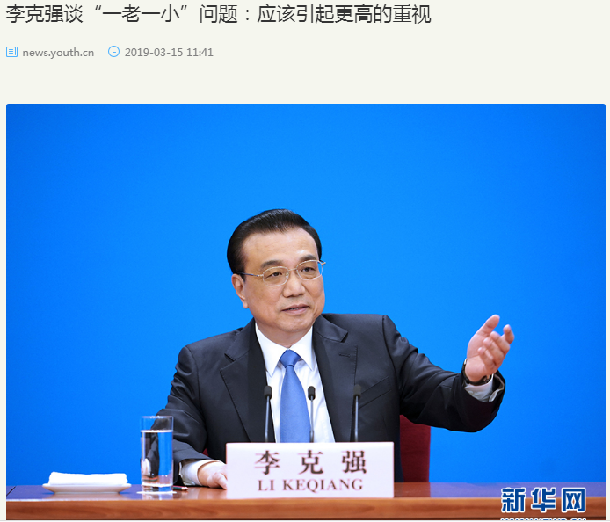

Slide 64
答记者问
中国新闻社、中国新闻网记者：我们注意到近几年中国政府一直在着力改善民生，但是在民生领域也会听到一些抱怨。明年就要全面建成小康社会了。除了脱贫之外，民生领域我们能有哪些实实在在的期待？政府对解决民生问题究竟是怎么考虑的？
李克强：你问的问题很大，因为民生本身就是天大的事情，要做的事情很多。我们要在发展经济的过程当中持续地改善民生，抓住民生的一些重点、难点问题，一件一件去做。现在大数据显示，“一老一小”的问题，就是养老服务、托幼服务有困难。这个确实应该引起我们更高的重视。

Slide 65
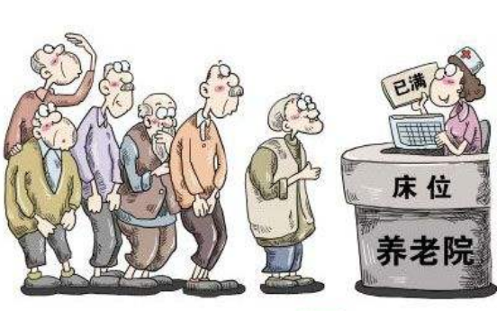
“现在中国老龄人口，如果60岁以上算，近2.5亿人，65岁以上有1.7亿人，6岁以下儿童有上亿人，他们的服务问题涉及到绝大多数家庭，但是我们这方面的服务供给是不足的。全面实施两孩政策以后，托幼难更突出了。养老机构现在能提供的服务，每百人只有三个床位。
有的大城市统计，可能要到90岁以后才能等到养老床位。我说这句话的意思是，现在我们即便继续加大养老机构、多功能幼儿园发展的力度，但还是跟不上需求增长的速度。怎么办？我到一些地方去调研，发现已经有好的经验，就是重点发展社区的养老托幼服务，这样可以做到就近可及、普惠公平，只要安全可靠，大家是欢迎的。”

Slide 66
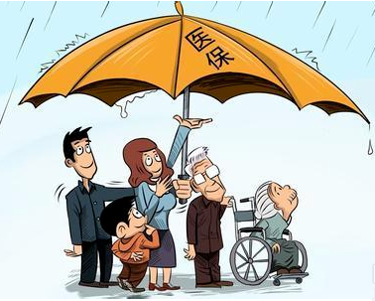
“所以，我想还是要创新机制，对接群众需求，发挥社会力量作用，加大政府扶持力度。比如说，提供公租房，让那些从事助餐助行、日间照料、康复、老年大学等的社会力量免费使用，还可以给予水电气的费用减免，可以减税免税，因为他们实际上也是帮政府共同解决民生之难。社区工作人员、政府的有关部门要保障公平准入，把主要的力量放在公正监管上，确保这些服务是安全可靠的，对那些违规的要坚决逐出市场，让老人、孩子、家庭都放心安心。老年人能安度晚年，孩子们有幸福的童年，那就有千家万户幸福愉悦的家庭，也可以让青年人或者中青年人有更多的精力去就业创业。”
“当然，民生方面的问题还很多，我们会抓住重点难点，尽力而为、量力而行去解决。”

Slide 67
（二）提高就业质量和人民收入水平
就业是最大的民生。要坚持就业优先战略和积极就业政策，实现更高质量和更充分就业。
大规模开展职业技能培训，注重解决结构性就业矛盾，鼓励创业带动就业。提供全方位公共就业服务，促进高校毕业生等青年群体、农民工多渠道就业创业。
破除妨碍劳动力、人才社会性流动的体制机制弊端，使人人都有通过辛勤劳动实现自身发展的机会。

Slide 68
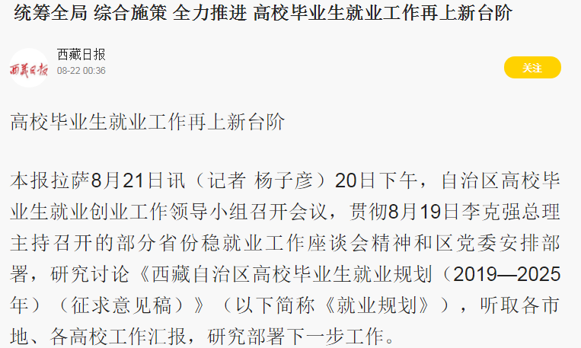
高校多措并举推进就业

Slide 69
（二）提高就业质量和人民收入水平
完善政府、工会、企业共同参与的协商协调机制，构建和谐劳动关系。坚持按劳分配原则，完善按要素分配的体制机制，促进收入分配更合理、更有序。
鼓励勤劳守法致富，扩大中等收入群体，增加低收入者收入，调节过高收入，取缔非法收入。
坚持在经济增长的同时实现居民收入同步增长、在劳动生产率提高的同时实现劳动报酬同步提高。
拓宽居民劳动收入和财产性收入渠道。
履行好政府再分配调节职能，加快推进基本公共服务均等化，缩小收入分配差距。

Slide 70
就业是最大的民生
要坚持就业优先战略和积极就业政策，实现更高质量和更充分就业。
坚持按劳分配原则，完善按要素分配机制，促进收入分配更合理、更有序

Slide 71
劳动力市场
工作、工资收入是有劳动力市场供需决定的，有刚性需要的技能，市场上会的人又特别少，工作好找、工资高。
用人单位的岗位刚性不是太强，可有可无，市场会的人又特别多，工作不好找、工资不满意。
为什么有的时候农民工、熟练技工的工资比大学生高呢？
建筑工地、生产线上急需人，农民工、技工少，工资就高，大学生没有特别强的专业技能，不能盖楼、不能操作机器，市场不急需。
比如，现在市场比较火的是算法工程师，月薪4、5万起，互联网行业、AI都比较火，算法可以说是核心技术，真正懂的、会的、能解决实际问题的稀缺。

Slide 72
职业规划
希望大家从一开始就思考这个问题，国家有好的政策环境，但是个人找工作还是要靠个人的实力和才干。
第一步：逐渐明晰自己的价值观、兴趣点、人格类型——操作型、科研型、艺术型、社交型、引领型、文案型，了解自己，认识自己，反求诸己，越了解自己后面越容易；
第二步：找到自己喜欢又能够学好的学科群：商业、金融、技术、科学、艺术、教育、社工、管理、销售等；
第三步：识别自己已经掌握哪些技能，能够学会哪些技能；
第四步：从自身优势学科到了解这个行业的发展，尝试进入行业，了解行业中的职位和工作内容，设计规划职业生涯；
第五步：随着自身和环境的变化，不断的微调和修正，找到自己的事业。

Slide 73
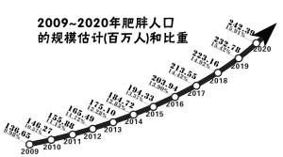
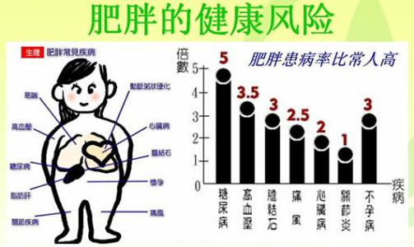
“健康中国”得到全社会的响应
中国肥胖人口9000万，超过美国成为世界第一！大胖子、小胖墩都令人堪忧。
在全球184个国家和地区中，中国恶性肿瘤的发病率和死亡率位居中等偏上水平，但部分恶性肿瘤如胃癌、肝癌和食管癌等发病死亡率约占全球一半，防控形势严峻。

Slide 74
（三）加强社会保障体系建设
十九大报告指出：
按照兜底线、织密网、建机制的要求，全面建成覆盖全民、城乡统筹、权责清晰、保障适度、可持续的多层次社会保障体系。
全面实施全民参保计划。
完善城镇职工基本养老保险和城乡居民基本养老保险制度，尽快实现养老保险全国统筹。完善统一的城乡居民基本医疗保险制度和大病保险制度。完善失业、工伤保险制度。
建立全国统一的社会保险公共服务平台。

Slide 75
统筹城乡社会救助体系，完善最低生活保障制度。
坚持男女平等基本国策，保障妇女儿童合法权益。
完善社会救助、社会福利、慈善事业、优抚安置等制度，健全农村留守儿童和妇女、老年人关爱服务体系。
发展残疾人事业，加强残疾康复服务。
坚持房子是用来住的、不是用来炒的定位，加快建立多主体供给、多渠道保障、租购并举的住房制度，让全体人民住有所居。

Slide 76
加强社会保障体系建设
按照兜底线、织密网、建机制的要求，全面建成覆盖全民、城乡统筹、权责清晰、保障适度、可持续的多层次社会保障体系。
社会保障体系是指国家通过立法而制定的社会保险、救助、补贴等一系列制度的总称。现代国家最重要的社会经济制度之一。作用在于保障全社会成员基本生存与生活需要，特别是保障公民在年老、疾病、伤残、失业、生育、死亡、遭遇灾害、面临生活困难时的特殊需要。由国家通过国民收入分配和再分配实现。由社会福利、社会保险、社会救助、社会优抚、慈善事业和优抚安置等各项不同性质、作用和形式的社会保障制度构成整个社会保障体系。现代国家必须制定社会保障法律规范，保证社会保障制度真正得到贯彻实施。

Slide 77
社会福利
在法律和政策范围内向全体公民普遍地提供资金帮助和优化服务
社会保险
养老保险
社会优抚
对有特殊贡献的军人及其眷属实行的具有褒扬和有待赈恤性质的保障
社会救助
城乡最低生活保障、医疗救助等
医疗保险
等“五险”

Slide 78
社会福利：婚检、孕检、产检的部分项目；计生用品、孕期营养品发放；婴幼儿体检、疫苗；义务教育、老少边穷地区免费营养餐；60岁以上免费乘坐公共交通工具；国家场馆免费参观等。
社会保险：“五险+一金”（养老、医疗、工伤、失业、生育、公积金）
住房保障：公积金、住房补贴
社会优抚：军人、烈属
社会救助：最低生活保障（农村、城市）；大病医疗救助（艾滋病、戒毒）

Slide 79
社会福利
二战以后，主要是欧洲发达国家争相宣布建立福利国家。
经过50年左右的发展，社会福利项目日益增多，已涉及生、老、病、死、伤、残、孤、寡、失业和教育等各个方面。
但是，国家因此背上沉重的经济包袱，在次贷危机下，实力不强的国家就出现破产（冰岛、希腊）、失业率陡增到40-50%（西班牙、葡萄牙）、游行示威社会动荡（法国）的情况。
要清楚我国面积大、人口多、地区发展极不平衡的现实条件，有学者用数据测算“一个中国四个世界”，北京送外卖月入万元，有些地区吃不饱饭。“保障水平与经济水平相适度”。
经济金融市场运行的周期性，97年香港金融危机、07年次贷危机，我国都相对平稳度过。

Slide 80
社会保险
养老保险：按照工资比例（10%）缴存个人账户，退休后按月领取。
全国社保基金：不会枯竭，国库再分配，公有制经济国企利润、资本投入。
医疗保险：学生医保看学校实力，职工每月几百元不等，北京市门诊起付线当年累计1800元以上70%，住院起付线1300以上80%，上限7万。
工伤保险：上下班及工作中受伤，有人证，给付略高。
失业保险：缴纳1年，非本人意愿终断就业，并有求职意向，申请，最多领2年，每月大概2000元。
生育保险：女职工生孩子后报销，男职工为什么也要上？

Slide 81
大学生失业是否可以领到失业保险金？
三步骤：
（1）符合申领条件的大学生应先获取相关证件及材料
（2）向民政局提出申请
（3）审核通过后将按月发放大学生失业补助

Slide 82
高校毕业生申领失业补助金必须同时具备以下条件：
（1）通过全国普通高等学校统一招生考试，实施高等教育的全日制大学、独立设置的学院和高等专科学校、高等职业学校和其他机构的应届专科、本科和研究生毕业生；
（2）属于困难家庭；
（3）生源系我省户籍；
（4）毕业当年年底仍未就业并进行失业登记。

Slide 83
困难家庭类型包括：
（一）持《城镇居民最低生活保障金领取证》或《农村居民最低生活保障金领取证》的，须提供原件及复印件；
（二）父母双方失业的。生源地为城镇家庭，其父母均处于失业状态的登记失业人员，须提供父母双方《就业失业登记证》等；
（三）烈士子女、因公牺牲军人子女、一级至四级残疾军人子女家庭；
（四）单亲家庭，无稳定经济来源生活困难的。须提供户口簿及相关证明等；
（五）遭遇自然灾害导致家庭不能维持正常生活的。须出具村或居委会相关证明；
（六）家有重症病人，或家庭主要收入创造者丧失劳动能力，造成家庭经济困难的。家有重症病人的，须出具医疗卫生机构证明、病案资料等；丧失劳动能力的，须出具鉴定证明等；
（七）由于其他原因造成家庭经济特别困难的。系指经民政部门认定为低收入的城、乡家庭，须提供其低收入家庭证明。

Slide 84
住房保障
以前都是福利分房，现在是低价购房，越来越少。
制度设计：商品房、经济适用房、双限房、廉租房、公租房；职工公积金，按照个人和单位1：1按月缴纳，贷款利率低；有的单位提供住房补贴或宿舍。
习总书记提出“房住不炒”后，大部分城市房价平稳。
房地产的金融资产投机属性在降温。
地方财政有吃紧趋势。

Slide 85
社会救助
按实际内容来划分：生活救助、住房救助、医疗救助、教育救助、法律援助等
按救助手段：资金救助、实物救助和服务救助等
扶贫、救灾、灾后重建等
最大的一项：城乡最低生活保障制度，简称“低保”

Slide 86
优抚安置
优抚安置的对象：烈士军属、复员退伍军人、残疾军人及其家属；
优抚安置的内容：提供抚恤金、优待金、补助金，举办军人疗养院、光荣院，安置复员退伍军人等。
地方政府负责退伍军人安置工作，体制内单位每年都会接收几名。

Slide 87
慈善事业
经济学家厉以宁的解释，社会分配可以分成三次：初次分配以竞争为动力，在劳动力市场的能力决定；再次分配是以公平为原则，通过国家的税收、社会保障、社会福利进行；第三次分配是以道德为动力，即有钱人自愿把钱分给穷人，也就是慈善事业。
巴菲特倡导的亿万富翁逝世后裸捐，中国富豪无人敢应，刚有钱还没到那个阶段。
希望工程、李连杰的壹基金、李嘉诚、邵逸夫的逸夫楼（逸夫馆）、古天乐在内地建了123所小学了、NBA的詹姆斯捐建在家乡建promise school。

Slide 88
补充商业保障
企业年金：企业根据职工岗位重要性和工作年限给予的奖励报酬。
商业保险：按照市场逻辑运行，根据风险概率精算，设计的各类保险。
意外保险：性价比最高的保险，几百元1年，出意外赔50万。
医疗商业保险：商业大病保险补充，癌症等重症保险
养老年金：金融投资品，按月购买，一定的收益率，退休后按月返还。
教育基金：金融投资品，购买方式灵活，为子女教育储备。

Slide 89
不断促进社会公平正义
以上所述的全部政策、措施、做法，皆有利于促进社会公平正义。
公平正义是中国特色社会主义的内在要求，保障每个人平等参与、平等发展，使其获得感、幸福感持续提升。
不断做大经济“蛋糕”
不断分好经济“蛋糕”
不断满足人民日益增长对美好生活的需要

Slide 90
全面建成多层次社会保障体系
社会保障是民生安全网、社会稳定器，是国家的一项重要社会经济制度。
社保体系建设的方向有，基本方针、基本要求和奋斗目标。
多层次社保体系是指，项目多样（保险、救助）、组织方式多样（政府、市场）、保障水平多样（商业保险）。
基本要求：兜底线、织密网、建机制
奋斗目标：覆盖全民、城乡统筹、权责清晰、保障适度、可持续

Slide 91
（四）坚决打赢脱贫攻坚战
十九大报告中指出：
让贫困人口和贫困地区同全国一道进入全面小康社会是我们党的庄严承诺。
要动员全党全国全社会力量，坚持精准扶贫、精准脱贫，坚持中央统筹省负总责市县抓落实的工作机制，强化党政一把手负总责的责任制，坚持大扶贫格局，注重扶贫同扶志、扶智相结合，深入实施东西部扶贫协作，重点攻克深度贫困地区脱贫任务，确保到二〇二〇年我国现行标准下农村贫困人口实现脱贫，贫困县全部摘帽，解决区域性整体贫困，做到脱真贫、真脱贫。

Slide 92
坚决打赢脱贫攻坚战
消除贫困，是实现全面建成小康社会的第一个百年奋斗目标。
一是坚持精准扶贫、精准脱贫。从产业、就业、搬迁、危改、教育、生态、健康等方面着手
二是注重扶贫同扶志、扶智相结合。调动培养贫困群众主动性、积极性、赋能（empower）
三是坚持大扶贫格局。形成政府-市场-社会“三螺旋”协同大格局。
四是坚持责任制。中央-省-市县，党政一把手责任制，加强督查巡查和各渠道监督作用，与绩效、考核挂钩。

Slide 93
新时代的扶贫
6000万贫困人口稳定脱贫，贫困发生率从10.2%下降到3.1%
“小岗村”经验
改革开放
新时代要解决如何扶贫的问题
“一化三改”
十年建设
改革开放基本解决了脱贫致富的问题
“最重的担子”
“最硬的骨头”
“深度贫困”
“艰苦的边远地区”
新中国成立解决了国家与个人普遍贫困的问题

Slide 94
扶贫
新农村建设
重点在农村
难点在农村
“实现2020年我国现行标准下农村贫困人口脱贫”
低保制度
扶贫开发政策
就地就业空间
“近5年来，我国有6000多万贫困人口实现脱贫，贫困发生率从10.2%下降到了4%以下，精准扶贫、精准脱贫工作取得了重要的阶段性成果。目前，我国仍有3000万左右的农村贫困人口，下一阶段的任务仍很艰巨。要确保实现到2020年贫困地区和贫困群众同全国一道进入全面小康社会的目标，就必须坚持精准扶贫、精准脱贫基本方略，攻克深度贫困堡垒，采取有针对性的措施，在“准”和“实”上下功夫，确保脱贫攻坚目标顺利实现。”
——2018年9月20日《经济日报》

Slide 95
“提高保障和改善民生水平，加强和创新社会治理。”
—— 《十九大报告》第八部分
优先发展教育事业
提高就业质量和人民收入水平
加强社会保障体系建设
坚决打赢脱贫攻坚战
实施健康中国战略
打造共建共治共享的社会治理格局
有效维护国家安全

Slide 96
抓住人民 最关心最直接最现实 的利益问题
优先发展教育事业
提高就业质量和人民收入水平
加强社会保障体系建设
实施健康中国战略
坚决打赢脱贫攻坚战
由小到大，尽力而为，量力而行

Slide 97
扶贫思路与步骤
坚持精准扶贫、精准脱贫
坚持大扶贫格局
坚持扶贫攻坚责任制
注重扶贫同扶志、扶智相结合
准
脱真贫
实
真脱贫
找准症结把准脉，开对药方拔“穷根”。
——习近平谈精准扶贫

Slide 98
坚决打赢脱贫攻坚战
一是坚持精准扶贫、精准脱贫。从产业、就业、搬迁、危改、教育、生态、健康等方面着手
二是注重扶贫同扶志、扶智相结合。调动培养贫困群众主动性、积极性、赋能（empower）
三是坚持大扶贫格局。协同大格局。
四是坚持责任制。中央-省-市县，党政一把手责任制，加强督查巡查和各渠道监督作用，与绩效、考核挂钩。
识贫
扶贫
脱贫

Slide 99
解决好“扶持谁”的问题。扶贫必先识贫。建档立卡在一定程度上摸清了贫困人口底数，但这项工作要进一步做实做细，确保把真正的贫困人口弄清楚。只有这样，才能做到扶真贫、真扶贫。要提高统计数据质量，既不要遗漏真正的贫困人口，也不要把非贫困人口纳入扶贫对象。要把贫困人口、贫困程度、致贫原因等搞清楚，以便做到因户施策、因人施策。甘肃等地在建档立卡的基础上绘制贫困地图，全面准确掌握贫困人口规模、分布以及居住条件、就业渠道、收入来源、致贫原因等情况，挂图作业，按图销号，做到一户一本台账、一户一个脱贫计划、一户一套帮扶措施，倒排工期，不落一人。这样的探索符合精准扶贫要求，应该积极提倡。
——《在中央扶贫开发工作会议上的讲话》（2015年11月27日），《十八大以来重要文献选编》（下），中央文献出版社2018年版，第38-39页

Slide 100
打好脱贫攻坚战，是全面建成小康社会的底线任务。做好这项工作，不能眉毛胡子一把抓，而要下好“精准”这盘棋，做到扶贫对象精准、扶贫产业精准、扶贫方式精准、扶贫成效精准。要因地制宜探索精准脱贫的有效路子，多给贫困群众培育可持续发展的产业，多给贫困群众培育可持续脱贫的机制，多给贫困群众培育可持续致富的动力。要把扶贫开发、现代农业发展、美丽乡村建设有机结合起来，实现农民富、农业强、农村美。
——二〇一七年春节前夕习近平总书记赴河北张家口看望慰问基层干部群众时的讲话（2017年1月24日），《人民日报》2017年1月25日

Slide 101
完成脱贫攻坚任务，越到后来难度越大。要以精准扶贫、精准脱贫为主线，分类施策，真抓实干，吹糠见米，确保贫困人口如期实现脱贫。要把发展生产扶贫作为主攻方向，努力做到户户有增收项目、人人有脱贫门路；要把易地搬迁扶贫作为重要补充，确保搬得出、稳得住、能致富；要把生态补偿扶贫作为双赢之策，让有劳动能力的贫困人口实现生态就业，既加强生态环境建设，又增加贫困人口就业收入；要把发展教育扶贫作为治本之计，确保贫困人口子女都能接受良好的基础教育，具备就业创业能力，切断贫困代际传递；要把社会保障兜底扶贫作为基本防线，加大重点人群救助力度，用社会保障兜住失去劳动能力人口的基本生活。
——二〇一七年春节前夕习近平总书记赴河北张家口看望慰问基层干部群众时的讲话（2017年1月24日），《人民日报》2017年1月25日

Slide 102
2019年3月7日，习近平在参加十三届全国人大二次会议甘肃代表团审议时强调，“今后两年脱贫攻坚任务任然艰巨繁重，剩下的都是贫中之贫、困中之困，都是难啃的硬骨头，脱贫攻坚越到紧要关头，越要坚定必胜的信心，越要有一鼓作气的决心，尽锐出战、迎难而上，真抓实干、精准施策，确保脱贫攻坚任务如期完成。”
2019年4月，习近平在重庆考察，并解决“两不愁三保障”突出问题座谈会时强调，“脱贫既要看数量，更要看质量，要严把贫困推出关，严格执行推出的标准和程序，确保脱真贫、真脱贫，要把防止返贫摆在重要位置。适时组织对脱贫人口开展‘回头看’。”

Slide 103
2019年7月，习近平在内蒙古考察，指导并开展“不忘初心，牢记使命”主题教育时强调，“要切实保障和改善民生，着力解决教育、就业、社保、医疗、住房等各方面存在的突出问题，紧迫问题，坚决打赢三大攻坚战，脱贫攻坚重心向深度贫困地区聚焦，重点解决‘三保障’所面临的难题，确保如期建成小康社会。”
2019年8月，习近平在甘肃考察时强调：“要深化脱贫攻坚，坚持靶心不偏、焦点不散、标准不变，在普遍实现‘两不愁’的基础上，重点保障‘三保障’方面的突出问题，把脱贫攻坚重心向深度贫困地区聚焦。以‘两州一县’和18个省定深度贫苦县为重点，逐村逐户，逐人逐项去解决问题，坚决功课最后的贫困堡垒。”

Slide 104
2019年9月，习近平在河南考察时强调：“脱贫攻坚既要扶智也要扶志，既要输血更要造血，建立造血机制，增强致富内生动力，防止返贫。要发扬自力更生，自强不息的精神，不仅要脱贫，而且要致富。继续在致富路上奔跑，走向更加富裕的美好生活。”
2019年10月，习近平对脱贫攻坚工作作出重要指示：“当前脱贫攻坚已经到了决战决胜，全面收官的关键阶段，各地区各部门务必咬定目标，一鼓作气，坚决攻克深度贫困堡垒。着力补齐贫困人口义务教育、基本医疗、住房和饮水安全短板，确保农村贫困人口全部脱贫，同全国人民一道迈入小康社会，要采取有效措施，巩固拓展脱贫攻坚成果。确保高质量打赢脱贫攻坚战。”

Slide 105
习近平青年时期的脱贫攻坚战
识贫
生活无保障
扶贫
解决生活问题
解决生产问题
脱贫
发展“市场经济”
自然条件差
基础设施差
解决教育问题
领导责任制

Slide 106
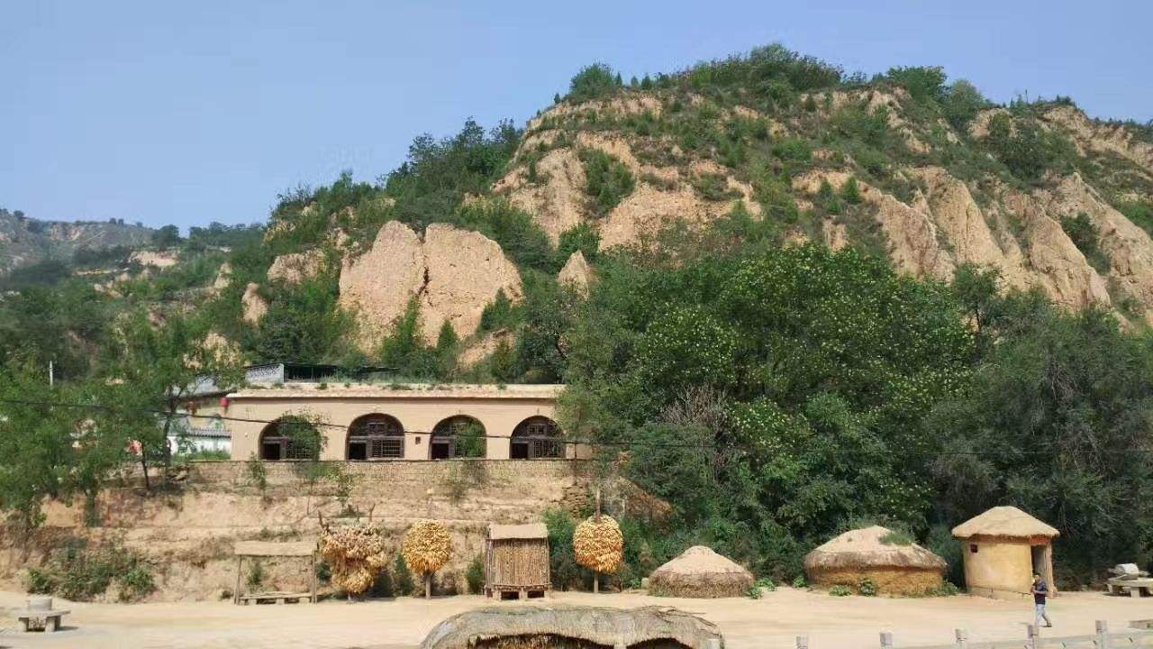
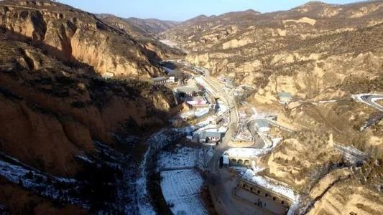
“陕北土地贫瘠，广种薄收，村里最远的地，远在十里路外。（习远平）”
从延安到延川，坐大半天汽车；从延川到文安驿公社，再到梁家河大队，几十公里，徒步
识 贫

Slide 107
扶贫
精准脱贫
精准扶贫
扶贫同扶志、扶智相结合
修沼气池
生活
打水、修田改进生产工具
生产
社教、夜校、宣讲
教育

Slide 108
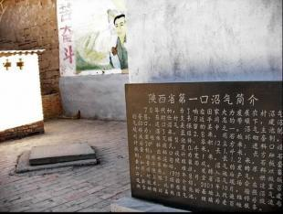
解决生活问题：修沼气池
他在《人民日报》（1974.1.8）上看到四川搞沼气，向县里提出去取经，回村修建陕北第一口沼气池，带领村民建成全省第一个沼气化村，解决农民做饭、照明困难。

Slide 109
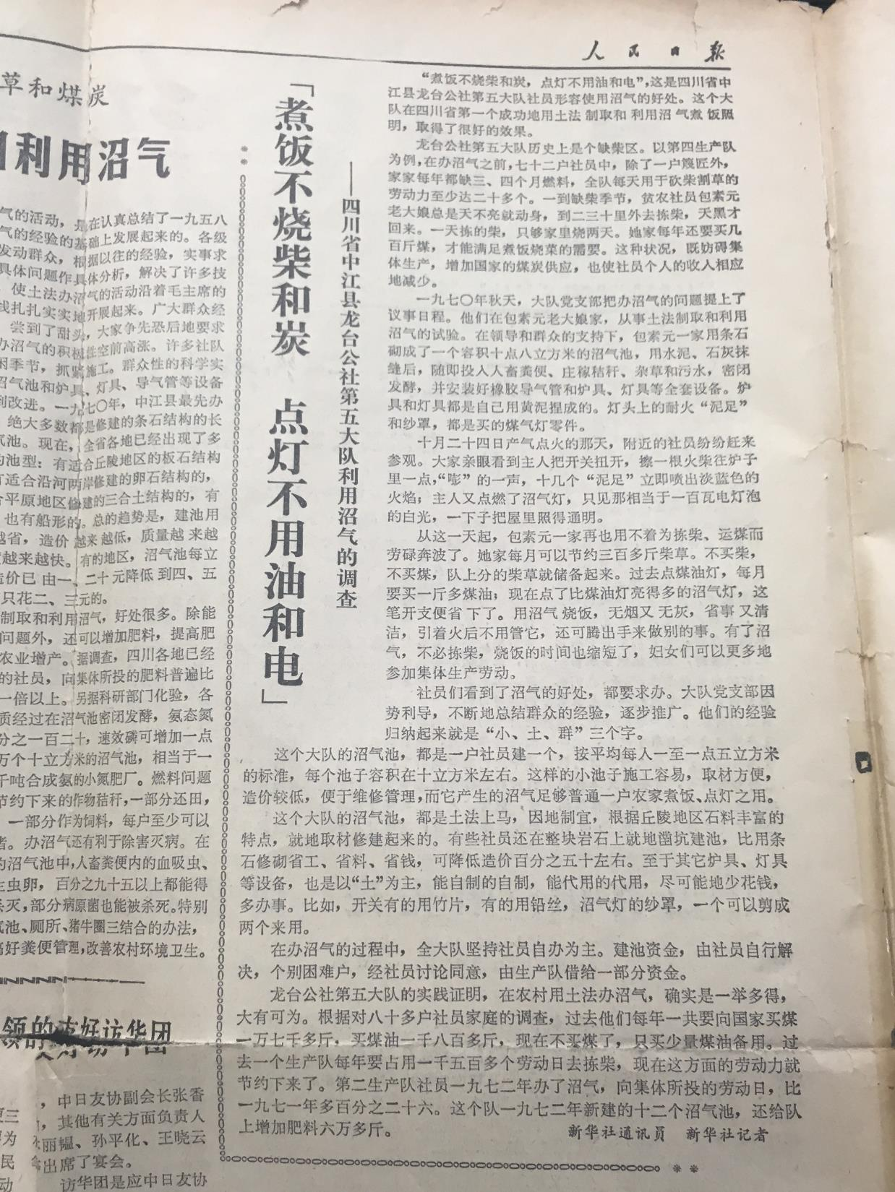
延川县组织几个支部书记去学修沼气。
别人带去泥瓦匠，习近平请回技术员。

Slide 110
思想倾向保守的同志在一旁吹冷气、说怪话：“五八年大队花一千多元办沼气没办成，这回还是劳民伤财！”；在梁家河有人当着正忙乎着办沼气的习近平说：“好后生哩，别逞能，四川暖，延川冷，沼气在咱这儿办不成！”有人甚至断言：“沼气过不了秦岭”、“要是沼气能点灯煮饭，除非母鸡叫鸣，公鸡下蛋！”

Slide 111
打水、修田
“我带领乡亲们打了大口井，在沟川上搞一点水浇地。那里的地下水不深，打个五六米就出水，打大一点，可以滴灌。再有，就是修淤地坝和搞梯田。天天晚上搭着马灯夜战。在冰上干活，开始乡亲们不敢下，我光着脚站在冰上，把冰凿掉，然后垫上，后来乡亲们跟着我一起干。”

Slide 112
改进生产工具
“当时，延安地区有3万北京知青，我是第一个当大队党支部书记的。北京市奖励我一辆三轮摩托车，我一看，这车在村里没什么用，开都开不进去，换个实用的东西吧。后来，开着它到了延安，找到延安农机局。我说，这辆三轮摩托车是北京奖给我的，我想跟你们换几件农机具。他们听了很高兴，当时那辆摩托车在延安也是很紧俏的，最后换了一辆东方红52麻利的手扶拖拉机、一台磨面机、一台扬场机、一台碾米机和一个潜水泵，都很实用。”

Slide 113
认识贫困：教育贫困
赵家河“社教”
1973年，延川县委抽调习近平参加社会主义教育工作队，到冯家坪公社赵家河大队驻点，当年11月离开，共8个月。
此时还不是党员的习近平，负责文件宣讲、整顿大队领导班子，生产队干部配备等行政工作，还和村民一起修梯田、打土坝、植树造林。
“赵家河村青年夜校试点”，教村民写自己的名字，建男女分开的厕所。

Slide 114
大扶贫格局：发展“市场经济”
铁业社：有打铁手艺的，不下地，做农具，每天算工分，不盈利。超额完成的，作为村里的集体收入，也可以给铁匠分成。
缝纫社：组织妇女劳动力，每天计算工分。
代销点：农民到文安驿公社，来回70多里地，要走一天。习近平跟供销社赊账，“批发”各种必需品：煤油、火柴、肥皂、食盐、糖果。原价卖给农民，不盈利。代销员挣工分，不下地。
机器磨坊：为村民免费服务，队上出柴油钱。

Slide 115
领导责任制：
建池需要沙子，梁家河没有，习近平带着几个青年到十五里外的前马沟挖沙子。坚持的水泥运不进来，他又带头从公社背回来，没有石灰，他们自建烧灰场。
新建的沼气池因为有裂缝，沼气从裂缝渗入地下，不能和粪便产生化学反应。炎热的夏天，习近平带领青年，把沼气池的水和粪便全部挖出来，然后再在池子里一丝一丝地检查和修补裂缝。

Slide 116
“第一口池子是颇费功夫。一直看到沼气池两边的水位在涨，但是就不见气出。哎，很奇怪，怎么回事？最后的原因找到了，就是那个导气管堵塞了，最后一捅开溅得我满脸是粪啊。但那个气就呼呼往上冒，我们马上就接起管子来，我们的沼气灶上就冒出一尺高的火焰来。我看再憋一阵儿，那个池子要炸了。”
1974年7月，沼气池成功。一直用到1987年，村里通电后，才停用。
第一口沼气池建成，陕西省在梁家河召开现场会。延川县历史上第一次筹办省里现场会，这是梁家河人的骄傲。

Slide 117
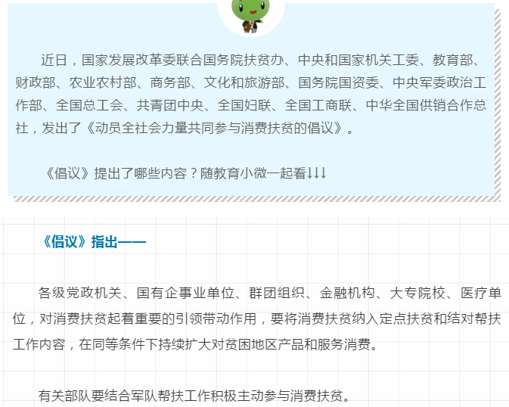

Slide 118
党组织的作用
工信部——党建组团扶贫
充分发挥各级党组织优势
工信部司局 | 扶贫活动内容
节能司 | 支援当地节能产业建设
信管局 | 解决农村网路问题
规划司 | 单位消费扶贫，帮忙销农产品

Slide 119
（五）实施健康中国战略
人民健康是民族昌盛和国家富强的重要标志。
要完善国民健康政策，为人民群众提供全方位全周期健康服务。
深化医药卫生体制改革，全面建立中国特色基本医疗卫生制度、医疗保障制度和优质高效的医疗卫生服务体系，健全现代医院管理制度。
加强基层医疗卫生服务体系和全科医生队伍建设。全面取消以药养医，健全药品供应保障制度。

Slide 120
坚持预防为主，深入开展爱国卫生运动，倡导健康文明生活方式，预防控制重大疾病。（减肥很火）
实施食品安全战略，让人民吃得放心。
坚持中西医并重，传承发展中医药事业。
支持社会办医，发展健康产业。（保健品很火）
促进生育政策和相关经济社会政策配套衔接，加强人口发展战略研究。
积极应对人口老龄化，构建养老、孝老、敬老政策体系和社会环境，推进医养结合，加快老龄事业和产业发展。

Slide 121
实施健康中国战略
人民健康是民族昌盛和国家富强的重要标志。要完善国民健康政策，为人民群众提供全方位全周期健康服务。深化医疗卫生体制改革，全面建立中国特色基本医疗卫生制度、医疗保障制度和优质高效的医疗卫生服务体系，健全现代医院管理制度。
新举措：
全国医疗保险可异地结算
重大疾病纳入医疗保险范畴

Slide 122
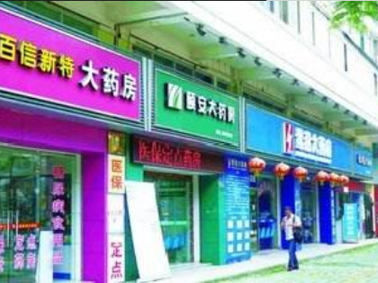
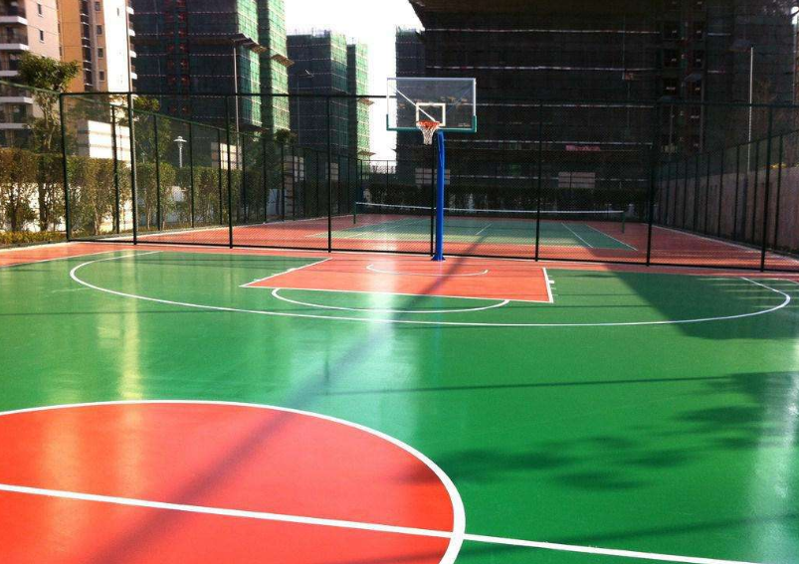
思考与讨论：
你如何看待“国外100米一个球场，中国100米一个药店”这一说法？

Slide 123
“体育”和“健身”
十九大报告中“体育”“健身”同时出现。
一处在“一、过去五年的工作和历史性变革”——“思想文化建设取得重大进展。······全民健身和竞技体育全面发展。”
一处在“七、坚定文化自信，推动社会主义文化繁荣兴盛”——“（五）推动文化事业和文化产业发展。······广泛开展全民健身活动，加快推进体育强国建设”
全民健身和竞技体育是分开的。

Slide 124
三、加强和创新社会治理
推进社会治理现代化
打造共建共治共享的社会治理格局
维护社会和谐稳定

Slide 125
（一）推进社会治理现代化
社会治理是多元主体参与，维护群众利益，针对问题，协同社会利益、化解矛盾，促进公平有序发展的过程。
特征包括：
（1）“一主多元”——党委领导、政府主导，各类社会组织和个人多元参与
（2）过程性——动态发展
（3）协调性——协调利益，自我纠错运行
（4）互动性——多元利益相关者互动

Slide 126
社会治理是国家治理的重要领域，国家治理还包括经济、政治、文化、生态、军事等方面治理，社会治理现代化是国家治理体系和治理能力现代化的重要组成。
现代化：信息化、科技化、法治化、科学化、理性化、人性化、智能化、集成化、专业化、一定的透明度。
这是我党主动应对时代发展大势，主动寻求工作方式、工作作风的转变，是自我变革、自我发展完善的表现。
理念和思想是行动的先导。
共建是基础和机制，共治是关键和手段，共享是目标和结果。

Slide 127
（二）打造共建共治共享的社会治理格局
十九大报告指出：“加强社会治理制度建设，完善党委领导、政府负责、社会协同、公众参与、法治保障的社会治理体制，提高社会治理社会化、法治化、智能化、专业化水平。”
制度是理念落实的保障：创新社会治理必须加强社会制度坚实。适应新形势新要求，不断创新治理体制机制。
社会化
法治化
智能化
专业化

Slide 128
如何创新社会治理的体制机制？
完善党委领导、政府负责、社会协同、公众参与、法治保障的社会治理体制。健全利益表达、协调、保护机制。
完善政府治理、社会调节、居民自治，良性互动的体制机制。
不断提高社会治理的社会化、法治化、智能化、专业化水平。

Slide 129
（二）打造共建共治共享的社会治理格局
加强预防和化解社会矛盾机制建设：
（1）社会矛盾排查预警机制：早发现、早预防、早处置；
（2）重大决策社会稳定风险评估机制：源头上预防和减少矛盾；
（3）完善矛盾纠纷多元化解机制
2. 健全公共安全体系，加快社会治安防控体系建设。
（1）坚决遏制重特大安全事故；
（2）提升防灾减灾救灾能力；
（3）加快建设社会防控体系：治安网络、防控网络

Slide 130
3、加强社会心理服务体系建设：
（1）公民道德建设；
（2）社会心理服务体系；
（3）思想政治建设。
4、加强社区治理体系建设：
（1）推动社会治理重心向基层下移：最后一公里，街长。
（2）发挥社会组织作用
（3）实现政府治理和社会调节、居民自治良性互动。
维护社会和谐稳定

Slide 131
以新冠疫情为例
1.党委领导
1000多万的城市一夜封城
近万医务工作者逆行驰援武汉
3.4万平方米1000多个床位，火神山医院10天内建成
3万平米的雷神山医院12天完成
全国9000多万共产党员成为抗击疫情前头兵
除了与生活必需品相关的企业，店家、旅游区几乎全部停止，百姓自觉在家隔离。
道路上只有救灾救援车辆，几乎少有私家车辆。
春节简单度过，社会秩序井然。

Slide 132
2.政府主导
（1）资源调配：医疗、物资
（2）加强监管：“两手”结合——无形的手发挥作用
（3）财政兜底
（4）政策保障
3.基层治理
4.多主体参与：企业、组织、个体
5.良性互动
6.智能化方式
7.心理服务体系

Slide 133
四、坚持总体国家安全观
坚持总体国家安全观的重要意义和丰富内涵
维护重点领域国家安全

Slide 134
警惕历史重演
影片《历史虚无主义与苏联解体》
苏联亡党亡国，是从历史虚无主义开始的！
军事竞赛的时代已过，但和平演变依旧存在！
社会主义阵营依然被资本主义阵营虎视眈眈！
国不在，今安在？

Slide 135
赫鲁晓夫
否定丑化共产党及其领袖列宁、斯大林
戈尔巴乔夫
领导集团纵容、引领历史虚无主义风潮
否定丑化苏联革命
否定建设
文化管理失控
自由经济改革（1989-1991）

Slide 136
怀疑历史？
（1）列宁是德国间谍？
（2）斯大林大清洗杀死了几百万人甚至3000万，直至5000万？
（3）斯大林中止新经济政策是对列宁和列宁主义的背叛？
（4）公有制经济没有效益才是苏联解体的根本原因？
（5）苏联红军是侵略者，苏德战场不是反法西斯的主战场，斯大林是按地球仪制定作战计划的？
（6）苏联时期的英雄模范是伪造的？卓娅等。

Slide 137
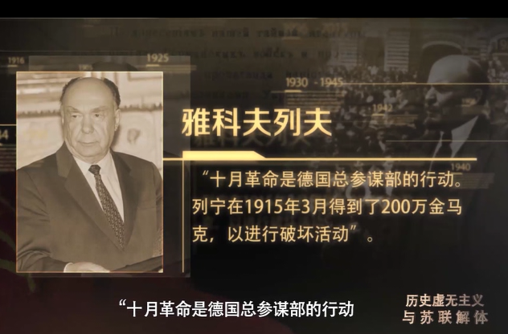
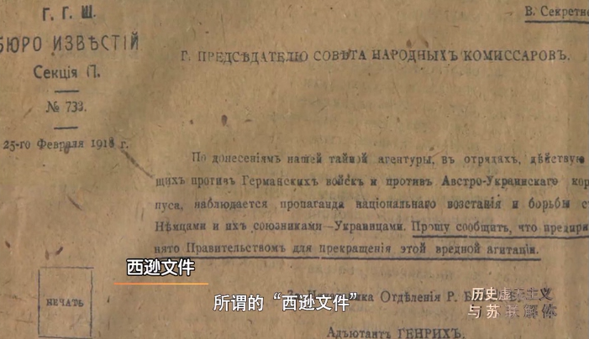
列宁是德国间谍？
（1）取道德国回国：十月革命是德国总参谋部的活动？
俄（共）布中央的决定
（2）收200万金马克：22.5万+3万
（3）与德政府签订条约：
*展开“反战鼓动”
*归国者争取释放一定数量的德国或者奥地利战俘
（4）布尔什维克被德国黄金收买（资产阶级临时政府）

Slide 138
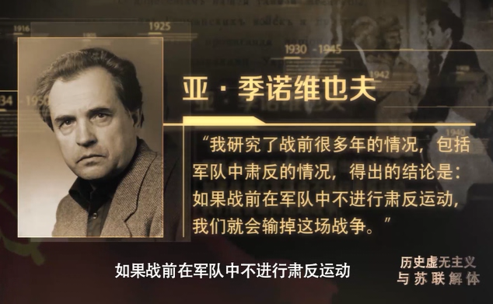
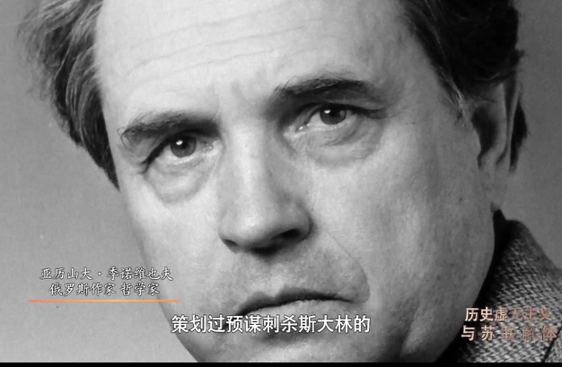
斯大林大清洗杀死了几百万人甚至3000万，直至5000万
（1）肃反运动：有严重错误，但不可避免
（2）人数：《俄罗斯大百科全书》，20世纪30-50年代初被判处死刑的“政治犯”数字为786098人，1937-1938年肃反期间被判处死刑的为681692人。
1930年至1950年平反工作调查委员会为70万人平反的同时，驳回20余万的申诉。
叶利钦《为政治镇压受害者平反法案》
（3）亚·季诺维也夫：《我的时代》

Slide 139
公有制经济没有效益才是苏联解体的根本原因？
1950-1982年
1989-1991 戈尔巴乔夫 新自由主义为蓝本的经济改革
经济负增长平均每年9.6%
1991年经济负增长13%
全盘私有化、自由经济
1950-1982年 | 美国 | 英国 | 联邦德国 | 苏联
国民收入 | 增长1.8倍 | 1倍 | 3.4倍 | 9.9倍
工业总产值 | 增长2.1倍 | 0.9倍 | 3.9倍 | 14倍

Slide 140
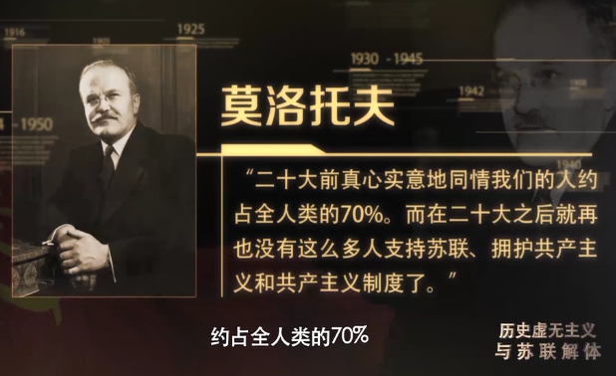
苏联解体过程——赫鲁晓夫
苏共20大文件，时任中共中央总书记赫鲁晓夫
2月24日深夜-25日凌晨，全体代表大会，《个人崇拜及其后果》
斯大林有精神分裂症，幕后暗杀指使基洛夫
立下荒唐逻辑：斯大林时期立下的案件都是冤案
美国《纽约时报》，“民间渠道”“出口国外再转内销渠道”

Slide 141
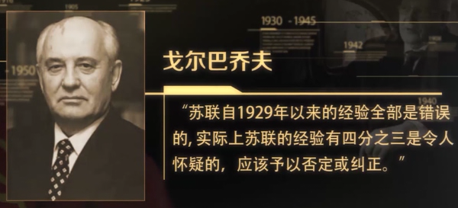
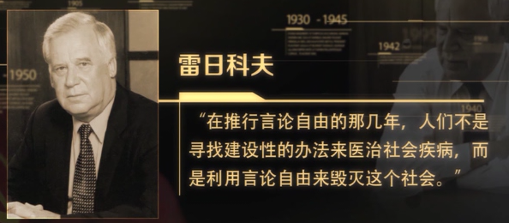
苏联解体过程——戈尔巴乔夫
“赫鲁晓夫对制度的化身斯大林的批判，不仅暴露出整个我国社会及其严重的状态”；而且引发了对体制进行改革的希望，对政治经济领域和精神生活领域的新的发展起了推动作用。这应当算作赫鲁晓夫的功劳。
历史、文学——不应有被忘却的名字和空白点
舆论多元化——毫无保留、限制——民主与公开
任命雅科夫列夫为苏共中央宣传部部长：把坚持正确路线，主管苏共中央一时形态工作的利加乔夫调开大抓传媒，撤换各报刊主编
扶持让西方好感的知识分子，培植知识界、传媒界的资产阶级自由化人物
新闻自由：“电视和广播独立于政治和社会组织，不允许任何政党垄断。”办报、私人办报合法化。

Slide 142
历史篡改
（1）研讨会、著作；
（2）高校：高校党史、国际共运史、科学社会主义教研室纷纷关闭，教师转行西方哲学和政治经济学；
（3）中小学：卫国战争只讲几个阶段，突出将许多民族强迁出原居住地的阶段；卫国战争教学时数远远少于戈尔巴乔夫改革和叶利钦改革；
（4）苏联教育部认定原来教科书都是“美化苏联历史”，苏联中小学历史课本于1989年全部销毁；取消中小学历史考试；重新编写中小学历史教科书；
（5）教材：强调“历史污点”，颠覆青少年的历史观和价值观；
（6）解密档案：拼接、伪造；
（7）文学：一大批文学作品解禁，或者在西方公开的文学电影作品在苏联境内公开发表和放映，如《日瓦戈医生》；

Slide 143
诺贝尔文学奖：
斯大林时期：一次，蒲宁；
五次诺贝尔文学奖颁给了企图撼动社会主义大厦的所谓持不同政见者；
两次和平奖颁给了戈尔巴乔夫和萨哈罗夫；
八项自然科学奖全部是在斯大林时期取得的成就而在后斯大林时期获奖，且大部分是与美国学者分享；
唯一的经济学奖授予给了为适应西方在苏联开启庸俗经济学数理模型化所学要的数学家康托罗维奇。

Slide 144
有效维护国家安全
十九大报告指出：
国家安全是安邦定国的重要基石，维护国家安全是全国各族人民根本利益所在。
要完善国家安全战略和国家安全政策，坚决维护国家政治安全，统筹推进各项安全工作。
健全国家安全体系，加强国家安全法治保障，提高防范和抵御安全风险能力。
严密防范和坚决打击各种渗透颠覆破坏活动、暴力恐怖活动、民族分裂活动、宗教极端活动。
加强国家安全教育，增强全党全国人民国家安全意识，推动全社会形成维护国家安全的强大合力。

Slide 145
（一）坚持总体国家安全观的重要意义和丰富内涵
要应对伟大斗争的各种新挑战。
回应人民对国家安全的新期待：维护国家统一和民族安全；解决污染和食品药品安全；国内局势安全稳定。
顺应世界发展变化新趋势：中国融入国际化深度加深，世界面临增长动力不足、贫富分化、地区紧张局势、恐怖主义、网络安全、传染病、气候变化等全球问题。
要统筹发展和安全两件大事，安全是基础，发展是目的，发展是解决中国问题的关键，安全是发展的保障。

Slide 146
坚持人民安全、政治安全、国家利益至上的有机统一
人民安全：维护和保障人民群众的各项权利和合法利益，创建良好的生存发展环境。
政治安全：坚持党的领导和中国特色社会主义制度不动摇。
国家利益：指国际交流、外交层面，包括领土完整、国家主权和文化完整，经济利益、政治、文化、军事、金融、科技利益等。
坚持维护和塑造国家安全。

Slide 147
（二）维护重点领域国家安全
政治安全：防范西化、分化、和平演变、颜色革命。
国土安全：加强边防、海防、空防，反对一切分裂势力、宗教极端势力、民族分裂势力、暴力恐怖势力，防范“藏独”“疆独”，挫败“台独”，维护香港、澳门稳定。
经济安全：社会主义经济制度不动摇，金融风险、资源安全。
社会安全：化解矛盾、反恐、公共安全、重大自然灾害和突发事件、生产安全、遏制重特大安全事故。
网络安全：最复杂的非传统领域，第四空间，涉及经济和社会运行，加强建设监管。
外部安全：中国公民、组织和机构在海外的安全和利益。

Slide 148
五、总结
社会建设：提高保障和改善民生水平，加强和创新社会治理。
为什么人的问题，是检验一个政党、一个政权性质的试金石。
必须始终把人民利益摆在至高无上的地位，让改革发展成果更多更公平惠及全体人民，朝着实现全体人民共同富裕不断迈进。

Slide 149
（一）总体来看社会建设
现状
目标
公平与效率
发展与安全
平等与正义

Slide 150
（二）七个方面的现状与目标
优先发展教育
提高就业质量和人民收入水平
加强社会保障体系建设
坚决打赢脱贫攻坚战
实施健康中国战略
打造共建共治共享的社会治理格局
有效维护国家安全

Slide 151
（三）每个方面都是系统工程
首先看到，建国71周年，改革开放42年，在各个领域实现了“天-地”的变化。
建国初期，还有局部战争，3年左右时间，肃清国民党潜伏下来的特务和地下组织。就像香港回归后，英国留下的特务，美国建立的“远东情报站”。
中等收入国家、第二大经济体，党的领导人民的奋斗。
教育、医疗、住房等，每个领域里面各种问题有待解决。
改革进入深水区，中等收入陷阱：增长持续性、贫富差距、贪污腐败、环境问题、社会动荡。
需要顶层设计、制度设计、科学理性周全的设计。

Slide 152
960万平方公里、14亿人口、“一个国家四个世界”的不平衡、世界上邻国最多的国家（14个陆上、6个海上）、意识形态之争、“一国两制”等国内外复杂形势和问题。
在此基础之上，管理好、治理好，使国家平稳发展、熨平经济金融周期波动，难度太大了。
疫情常态化下，中国的经济等各项事业的迅速恢复、重启，根本上是制度优势的最佳体现。
我们要为中国共产党和我们走过的道路点赞！
未来，按照总书记十九大报告指明的目标，从文化建设、社会建设的各个领域发力、创新、奋斗！
我们共同做出应有的贡献！

Slide 153
感谢大家！

